Slide 1
اَلْإِظْهَا رُ
اَلْإِظْهَا رُ هُوَ اْلِانْفِصَالُ تَبَاعُداً بَيْنَ الْحَرْفَيْنِ

Slide 2
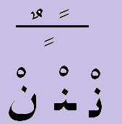
حُرُوفُ الْإِظْهَا رِ

Slide 3
إِظْهَا ر
تنوين
حَرْفُ الْإِظْهَا رِ

Slide 4
إِظْهَا ر
نون ساكن
حَرْفُ الْإِظْهَا رِ

Slide 5
إِظْهَا ر
تنوين
حَرْفُ الْإِظْهَا رِ

